Slide 1


Neo e o Oráculo: Desvendando SQL na Matrix
SQL Matrix
Neo e O₢ráculo: Desvendando SQL
ÁLVARO MONTEIRO

Slide 2

Introdução
Desperte para a Matrix do SQL
Bem-vindo, Neo. Você está prestes a embarcar em uma jornada pelo vasto e complexo mundo dos bancos de dados, onde as linhas de código são as chaves para desvendar a realidade oculta. Neste eBook, vou guiá-lo através dos fundamentos do SQL ANSI, o idioma que permite manipular e explorar os dados da Matrix. Imagine que cada tabela é um universo próprio, cheio de informações que podem ser acessadas, modificadas e combinadas de inúmeras maneiras. Cada comando SQL que você aprender será uma nova habilidade, um novo poder para manipular a Matrix dos dados. Vamos começar com consultas simples, avançar pelos diferentes tipos de JOINs e, finalmente, dominar as funções agregadoras e os comandos CRUD.
contínua . . .

Slide 3
Introdução
Neste caminho, você será desafiado a enxergar além das linhas de código, a entender como os dados se conectam e a ver o mundo digital de uma nova maneira. Prepare-se para uma viagem intensa e reveladora. A verdade está lá fora, e só você pode descobri-la.
Lembre-se, Neo, esta é apenas a porta de entrada. A prática e o estudo contínuo serão essenciais para se tornar um mestre no SQL. Mas não se preocupe, eu estarei ao seu lado, guiando cada passo. Está pronto para começar? Então, tome a pílula vermelha e vamos mergulhar na Matrix do SQL.
Aviso: Este conteúdo é ilustrativo e criado com uma IA Generativa. Use-o como ponto de partida, mas sempre verifique e valide suas implementações no mundo real.

Slide 4
01
Desvendando a Simplicidade das Consultas SQL na Matrix

Slide 5
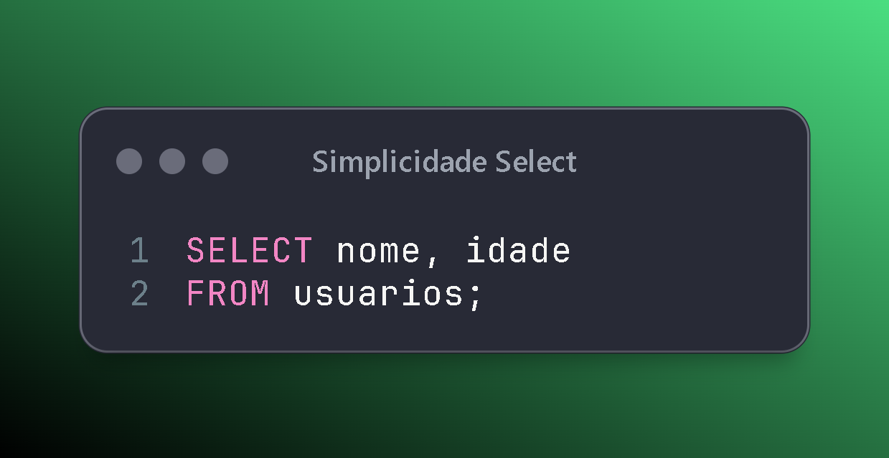
A Jornada Começa
Consultas Simples
Neo, antes de mais nada, você deve aprender a consultar o banco de dados. Veja, cada consulta simples começa com um SELECT
A Simplicidade do SELECT

Slide 6
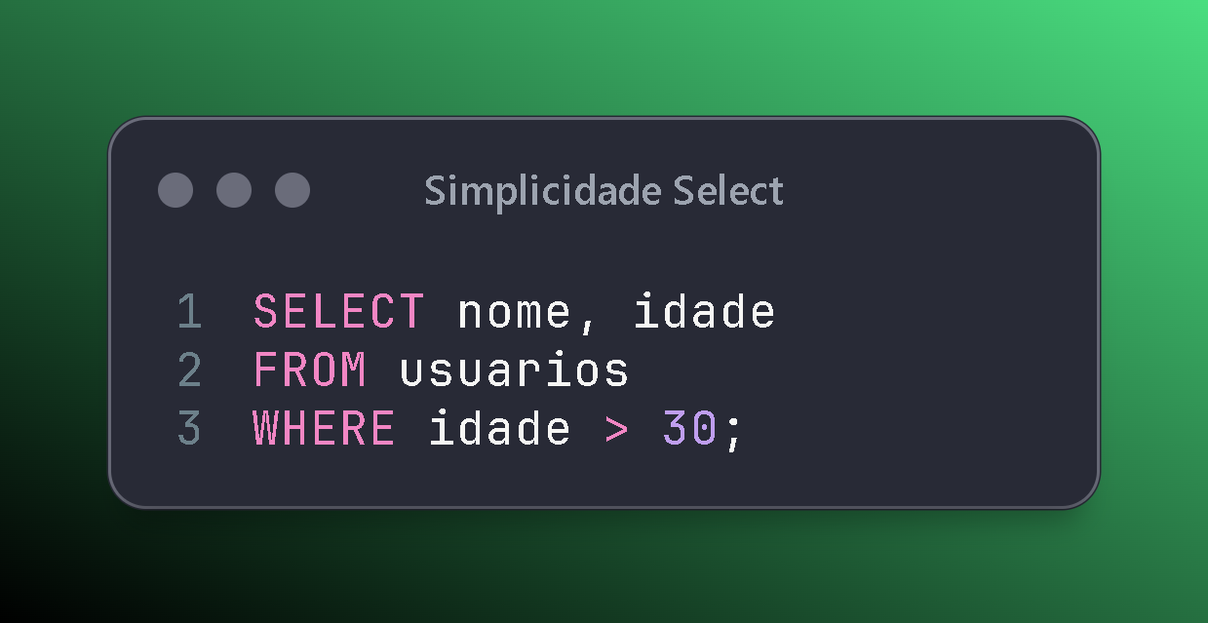
A Jornada Começa
Filtrando a Realidade
Imagine, Neo, a tabela "usuarios" como um aglomerado de informações. Com este comando, você extrai apenas as colunas "nome" e "idade"

Slide 7
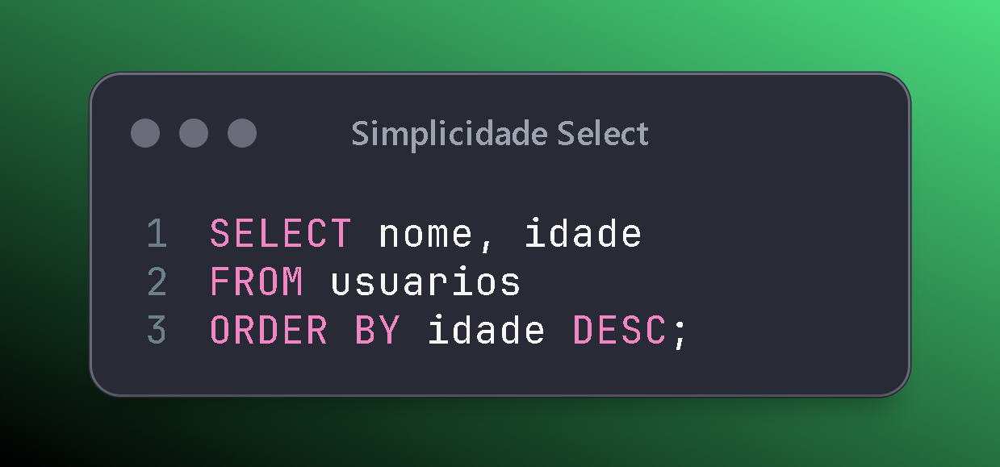
A Jornada Começa
Ordenando o Caos
Agora, você está buscando apenas aqueles que têm mais de 30 anos. Como se estivesse procurando aqueles que já passaram da infância na Matrix.
Ordenar é crucial, Neo. Aqui, organizamos os resultados do mais velho para o mais jovem

Slide 8
02
Compreendendo os JOINs da Matrix

Slide 9
Full Outer Join
A Verdade Completa
Neo, para entender a Matrix, você precisa ver todos os lados. O FULL OUTER JOIN te mostra tudo.

Slide 10
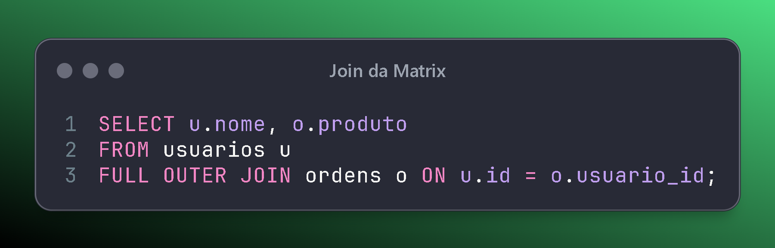
Full Outer Join
Conectando as Tabelas
Este comando une todos os usuários e suas ordens, mostrando tudo, mesmo que não haja correspondência perfeita.

Slide 11

Full Outer Join
Vendo os Desconectados
Aqui, Neo, você encontra aqueles que estão desconectados, sem uma ordem ou sem um usuário correspondente.

Slide 12
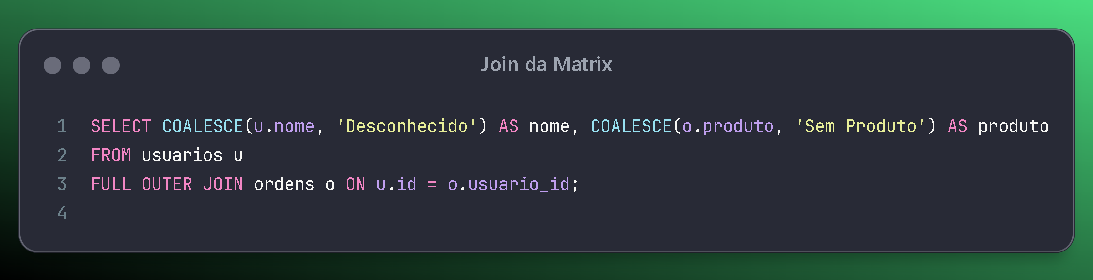
Full Outer Join
A Realidade Total
Você vê toda a verdade, substituindo valores nulos por descrições apropriadas..

Slide 13
Inner Join
A Realidade Concisa
Neo, às vezes, você só quer a interseção. O INNER JOIN é a sua ferramenta.

Slide 14
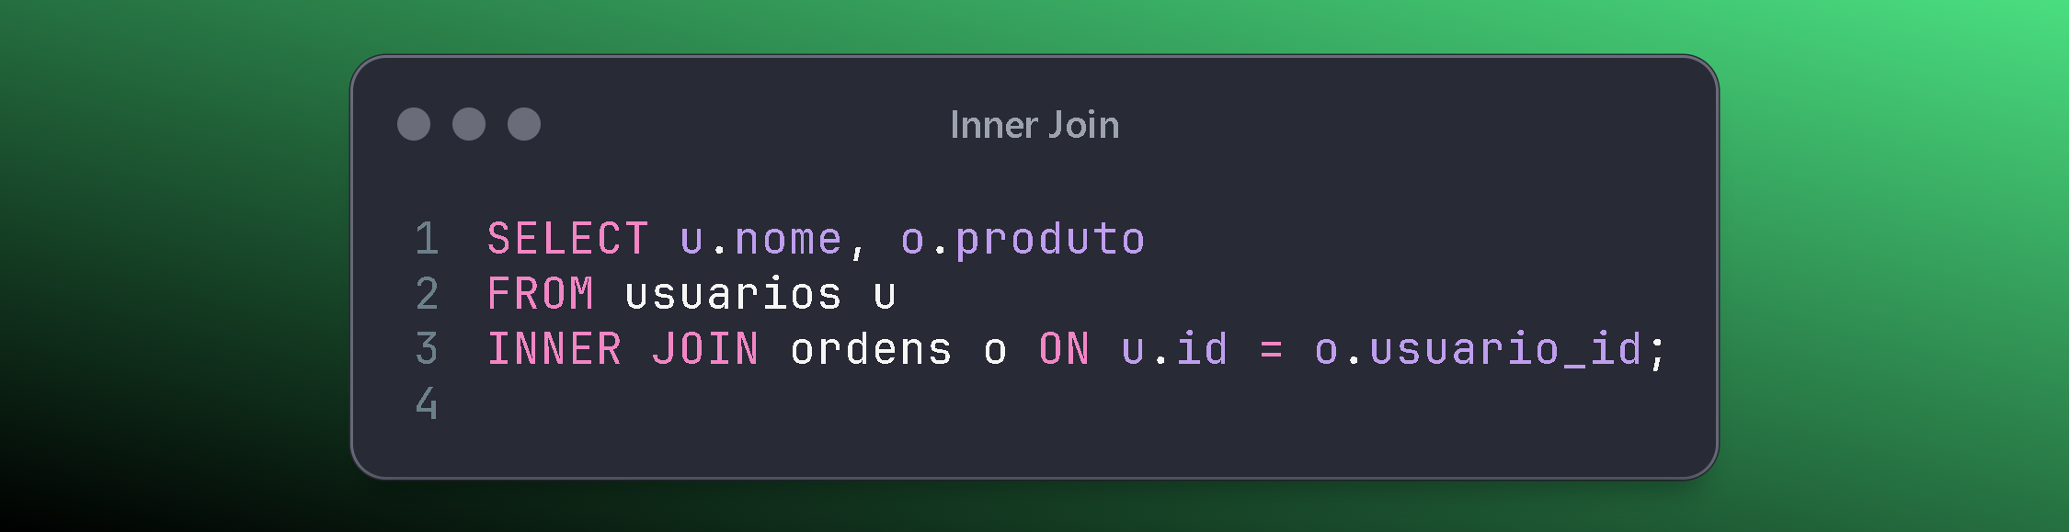
Inner Join
Encontrando a Conexão
Isso mostra apenas os usuários que têm ordens. É a essência pura da conexão.

Slide 15
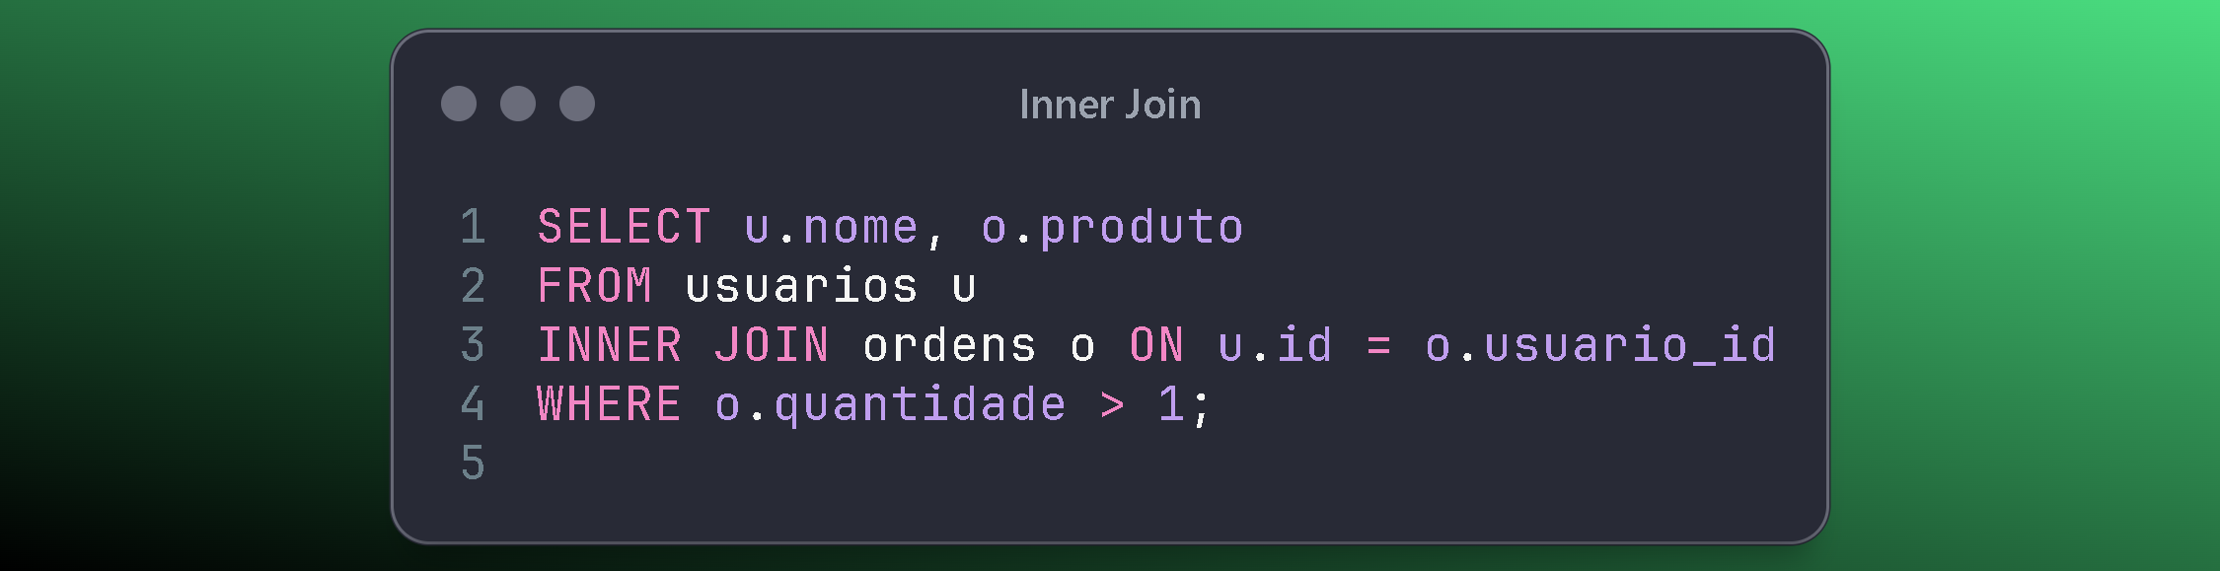
Inner Join
Explorando a Simetria
Agora, você busca apenas aqueles com mais de uma ordem. Você vê a simetria no caos

Slide 16
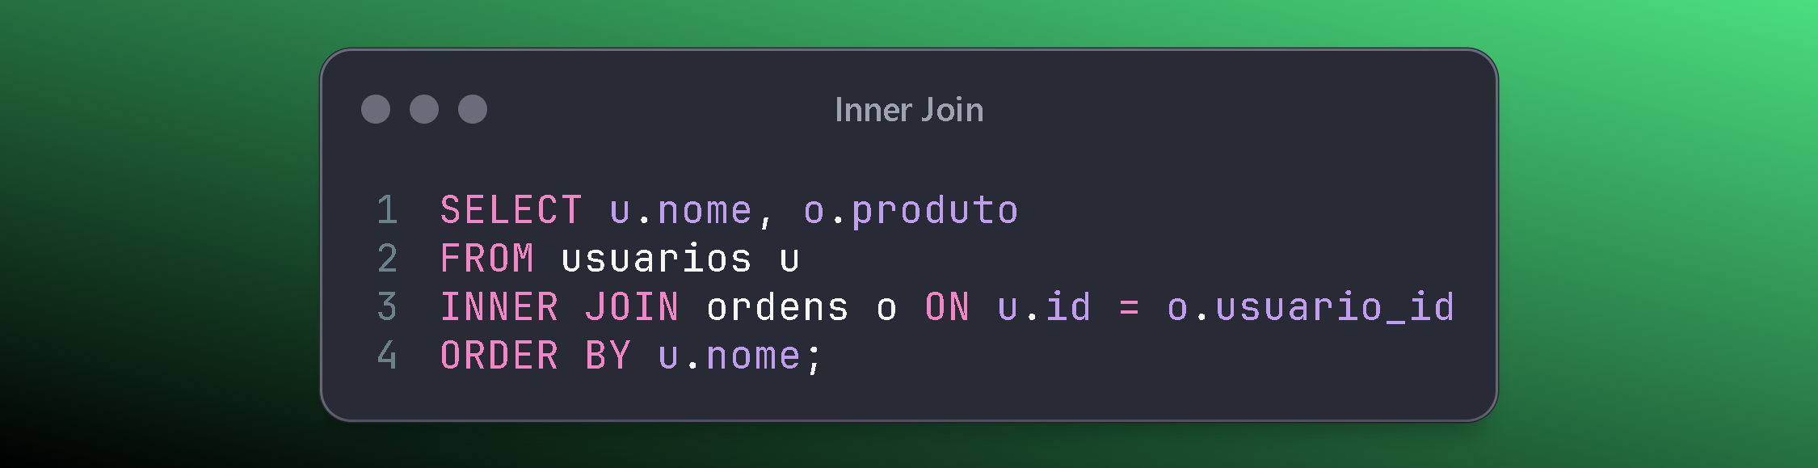
Inner Join
Filtrando a Verdade
Aqui, organizamos os resultados por nome, trazendo a ordem ao seu mundo.

Slide 17
Left Join
A Perspectiva de um Lado
Às vezes, Neo, você precisa olhar de um ponto de vista específico. O LEFT JOIN te ajuda a ver isso.

Slide 18
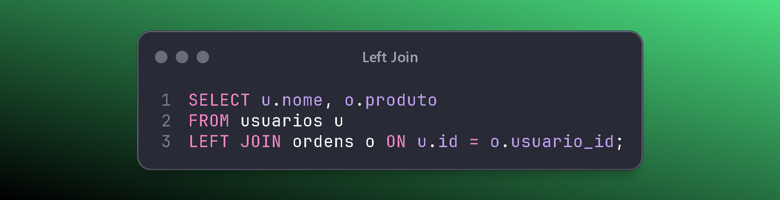
Left Join
A Perspectiva do Usuário
Você vê todos os usuários, mesmo que não tenham ordens. É a visão do lado dos usuários.

Slide 19
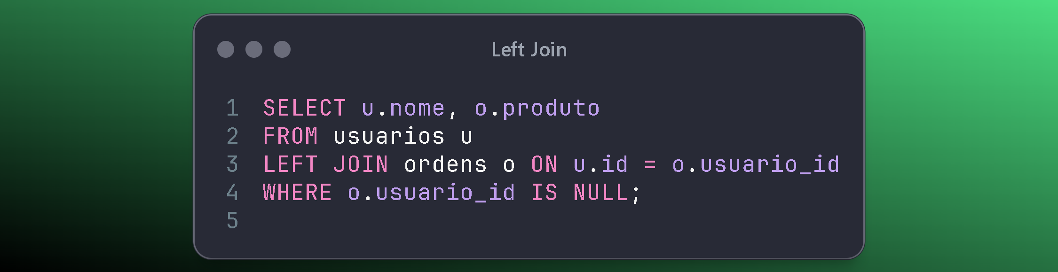
Left Join
Descobrindo os Solitários
Aqui, você encontra aqueles sem ordens, os solitários na Matrix

Slide 20
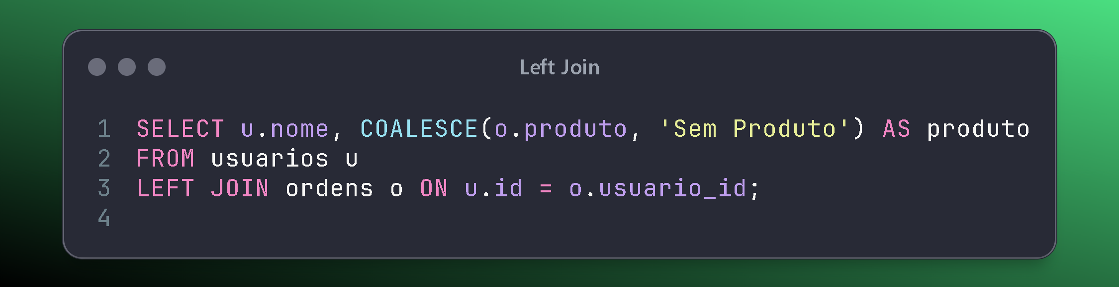
Left Join
Enriquecendo a Visão
Com este comando, você substitui valores nulos para obter uma visão mais rica.

Slide 21
03
Agrupando a Matrix

Slide 22
Funções Agregadoras
A Coesão dos Dados
Neo e Trinity, para ver o quadro completo, vocês precisam agrupar e resumir.
Vejamos:

Slide 23

Funções Agregadoras
Contando Elementos
Você conta todos os usuários na Matrix.

Slide 24
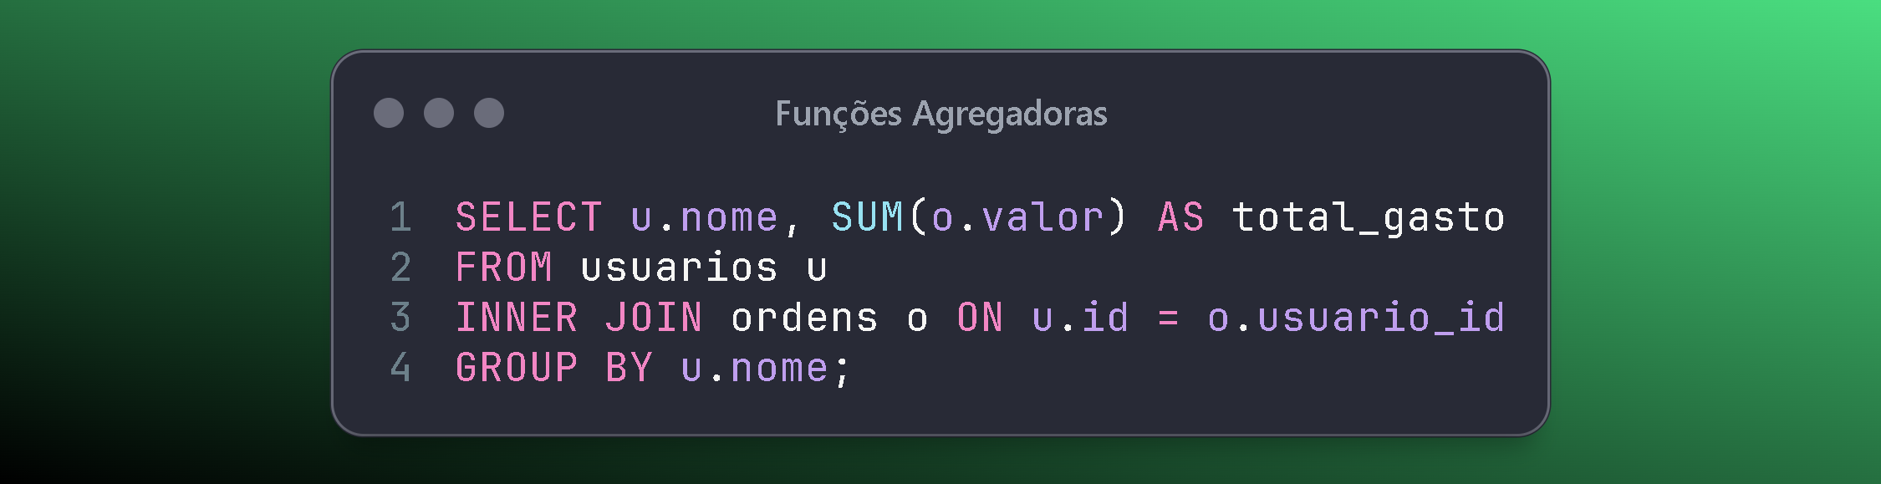
Funções Agregadoras
Somando Valores
Aqui, você vê quanto cada usuário gastou, resumindo os dados

Slide 25

Funções Agregadoras
Calculando Médias
Você calcula a idade média dos usuários, vendo a tendência da Matrix.

Slide 26
04
Domine o CRUD na Matrix

Slide 27
Introdução aos Comandos CRUD
Visão
Neo, para dominar a Matrix, você deve saber criar, ler, atualizar e deletar.

Slide 28

Introdução aos Comandos CRUD
CREATE: Criando a Realidade
Você cria uma nova tabela, estabelecendo a base da realidade. Comando DDL.

Slide 29
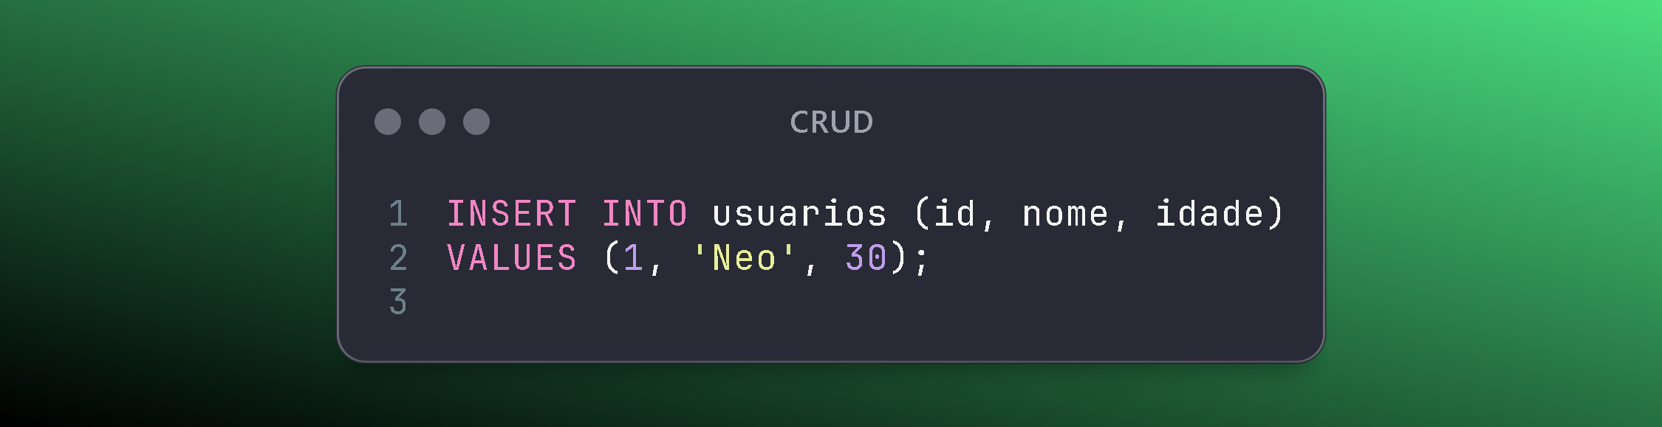
Introdução aos Comandos CRUD
INSERT: Inserindo Vida
Com este comando, você insere novos dados, dando vida à tabela. Comando DML.

Slide 30

Introdução aos Comandos CRUD
UPDATE: Atualizando a Realidade
Você atualiza os dados, refletindo as mudanças no tempo. Comando DML.

Slide 31

Introdução aos Comandos CRUD
DELETE: Eliminando Elementos
Por fim, você remove dados, limpando a Matrix. Comando DML.
Neo, cada comando é uma ferramenta. Use-as com sabedoria e você controlará a Matrix dos dados. Agora, vá e comece sua jornada.

Slide 32
05
Conclusão

Slide 33
Desperte para a Verdade da IA Generativa
Enriquecendo a Visão
Neo, você percorreu um longo caminho na compreensão dos comandos SQL, mergulhando profundamente nos dados da Matrix. Mas lembre-se, tudo o que você aprendeu aqui é uma representação simplificada para facilitar a compreensão e o aprendizado. A verdadeira complexidade da Matrix, ou do mundo real dos bancos de dados, é muito maior e muitas vezes mais desafiadora

Slide 34
Importante Saber
Este conteúdo é meramente ilustrativo, criado para fins educacionais utilizando uma IA Generativa. A IA Generativa, como eu, utiliza dados e padrões para criar conteúdos novos, mas não substitui a necessidade de compreensão detalhada e experiência prática no uso de SQL e gerenciamento de bancos de dados.

Slide 35
Importante Saber
Disclaimers Essenciais
1. Exatidão dos Dados: Embora os exemplos fornecidos sejam funcionais e educativos, eles podem não cobrir todos os cenários possíveis encontrados em ambientes de produção. Cada banco de dados e cada conjunto de dados pode ter suas particularidades.
2. Segurança e Práticas: A segurança dos dados e as melhores práticas de desenvolvimento não são totalmente abordadas aqui. No mundo real, considerações como segurança, otimização de consultas e conformidade com regulamentos de proteção de dados são cruciais.
3. Validação e Testes: Antes de aplicar qualquer comando SQL aprendido aqui em um ambiente real, é essencial validar e testar rigorosamente em um ambiente seguro, para evitar perda de dados ou corrupção de informações.
4. Atualizações e Variações: As tecnologias de banco de dados evoluem constantemente. As técnicas e comandos apresentados podem sofrer variações ou atualizações, portanto, mantenha-se sempre atualizado com a documentação oficial e as melhores práticas da indústria.

Slide 36
Desperte para o Mundo Real
Assim como na Matrix, você deve questionar e explorar além do que é mostrado aqui. A prática, o estudo contínuo e a experimentação são as chaves para dominar verdadeiramente o SQL e os bancos de dados. Utilize este conhecimento como um ponto de partida, mas nunca pare de aprender e se aprimorar.
E lembre-se, Neo, a verdade é que o aprendizado nunca termina. Continue explorando, continue questionando e, acima de tudo, continue codificando. A Matrix dos dados está esperando por você.
Este conteúdo foi gerado por uma IA Generativa e é apenas para fins educativos. Para aplicações reais e produção, consulte profissionais qualificados e fontes oficiais.

